Slide 1
মাল্টিমিডিয়া ক্লাসে সবাইকে স্বাগত

Slide 2
প
পরিচিতি
ফারহানা আক্তার
সহকারী শিক্ষক (ICT)
জাড়িয়া ইসলামিয়া সিদ্দিকিয়া দখিল মাদ্রাসা
টাউন নওয়াপাড়া, ফকিরহাট, বাগেরহাট।
শ্রেণিঃ ষষ্ঠ
বিষয়ঃ বাংলা

Slide 3
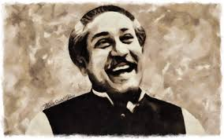
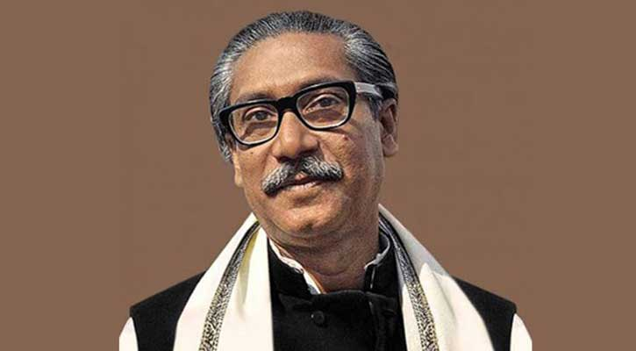
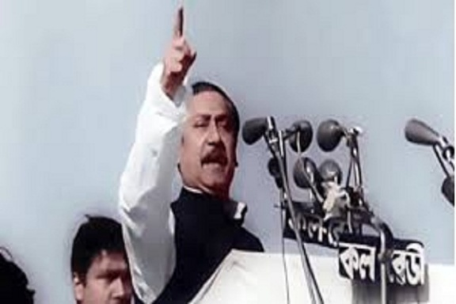
ছবির মানুষটিকে তোমরা চেন?
বঙ্গবন্ধু শেখ মুজিবুর রহমান

Slide 4
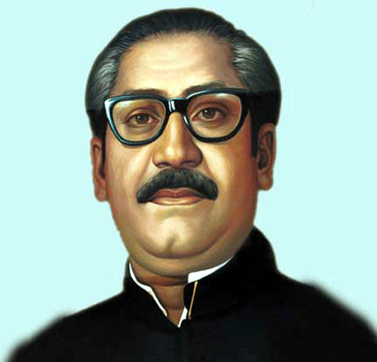
মুজিব
রোকনুজ্জামান খান

Slide 5
শিখনফল
এই পাঠ শেষে শিক্ষার্থীরা ..................
১. কবি পরিচিতি বলতে পারবে।
২.বঙ্গবন্ধু শেখ মুজিবুর রহমান সম্পর্কে বর্ণনা করতে পারবে।
৩.মুজিবুর রহমানকে ভালোবাসার মাধ্যমে দেশপ্রেম ও মানুষের প্রতি মমত্ববোধ জাগিয়ে তুলতে পারবে।

Slide 6
কবি পরিচিতি
জন্মঃ ১৯২৫ সালে ফরিদপুর জেলায়।
‘দাদা ভাই’ নামে পরিচিত।
তাঁর প্রকাশিত বই ‘হাট্টিমা টীম’, ‘খোকন খোকন ডাক পাড়ি’।
বাংলা একাডেমি সাহিত্য ১৯৬৮ ও একুশে পদক ১৯৯৮ লাভ।
মৃত্যুঃ ১৯৯৯ সালে
২০০০ সালে স্বাধীনতা পুরস্কার লাভ
(মরণোত্তর)।

Slide 7
একক কাজ
রোকনুজ্জামান খান কত সালে জন্ম গ্রহন করেন?
২. ‘খোকন খোকন ডাক পাড়ি’ ছড়াটি কে লিখেছেন?
৩. কবি কত সালে বাংলা একাডেমি সাহিত্য পুরস্কার লাভ করেন?

Slide 8
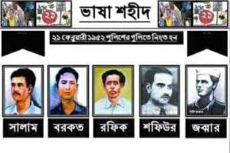
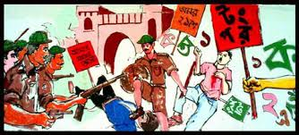
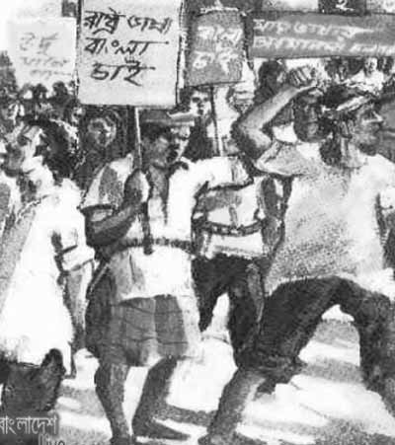
এসো আমরা কিছু ছবি দেখিঃ
১৯৫২ সালের
ভাষা আন্দোলন।
২১ ফেব্রুয়ারী ১৯৫২
ঢাকা বিশ্ববিদ্যালয়ের
আমতলায় ছাত্রদের সভা
জনসমুদ্রে পরিণত হয়।
ছাত্ররা ১৪৪ ধারা
ভাঙলে পুলিশ লাঠিচার্জ
করে ও গুলি চালায়।
পুলিশের গুলিতে ঘটনাস্থলে শহিদ হন।

Slide 9
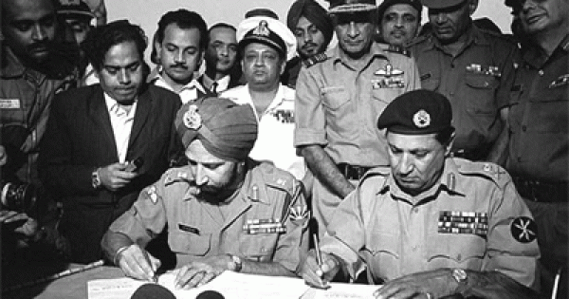
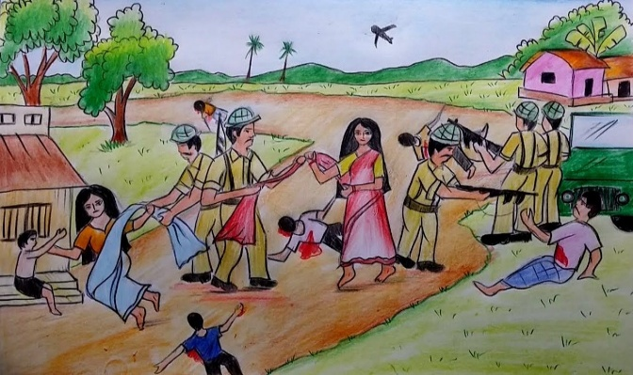
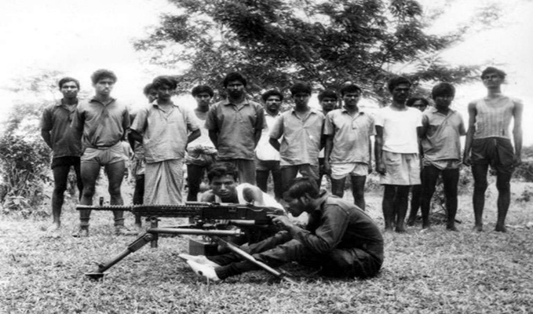
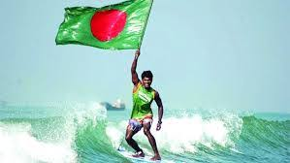
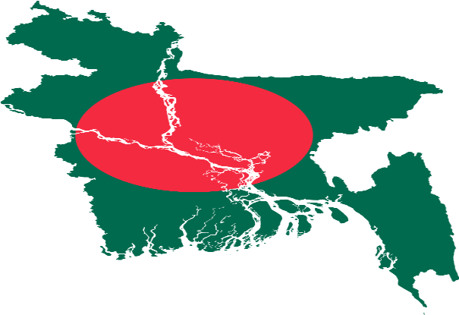
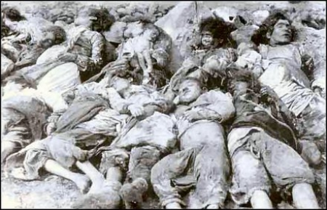
এসো আমরা কিছু ছবি দেখিঃ
২৬ মার্চ বঙ্গবন্ধু কর্তৃক
স্বাধীনতার ঘোষনা আসলে
শুরু হয় মুক্তিযুদ্ধ।
এবং কয়েক লক্ষ
মা-বোনের সীমাহীন কষ্ট,
নিপীড়ন আর ত্যাগের
বিনিময়ে অর্জিত হয়
এই মহান স্বাধীনতা।
প্রতিষ্ঠিত হয় স্বাধীন ও সার্বভৌম রাষ্ট্র
‘গণপ্রজাতন্ত্রী বাংলাদেশ’।

Slide 10
জোড়ায় কাজ
স্বাধীন বাংলাদেশের অভ্যুদয়ে শেখ মুজিবের ভূমিকা বর্ণনা কর।

Slide 11
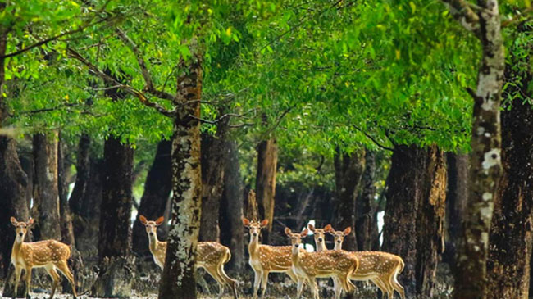
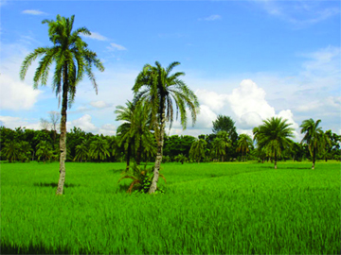
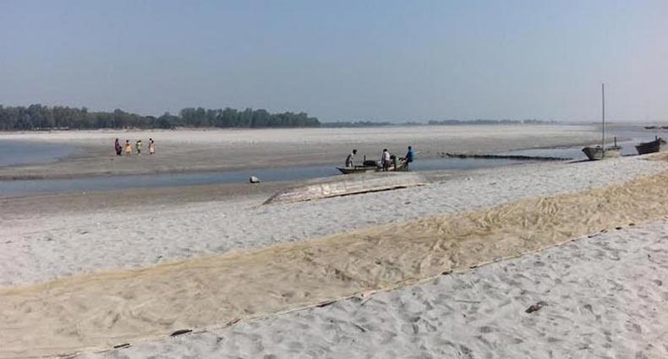
সবুজ শ্যামল বনভূমি মাঠ নদীতীর বালুচর
সবখানে আছে বঙ্গবন্ধু শেখ মুজিবের ঘর।

Slide 12
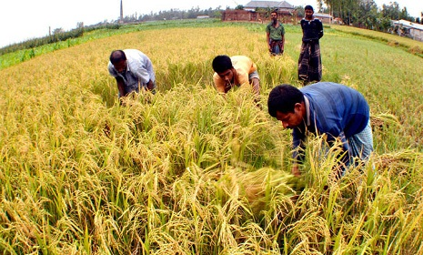
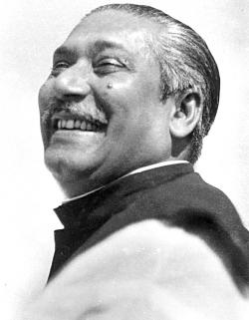
সোনার দেশের মাঠে মাঠে ফলে সোনাধান রাশি রাশি
ফসলের হাসি দেখে মনে হয় শেখ মুজিবের হাসি।

Slide 13
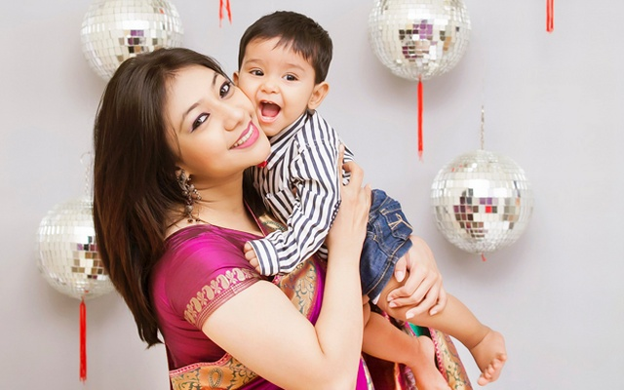
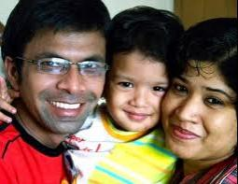
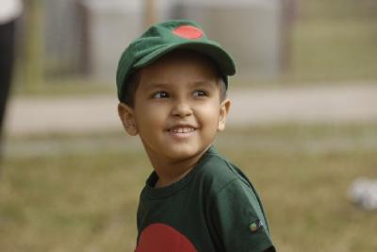
শিশুর মধুর হাসিতে যখন ভরে বাঙ্গালির ঘর
মনে হয় যেন শিশু হয়ে হাসে চিরশিশু মুজিবর।

Slide 14
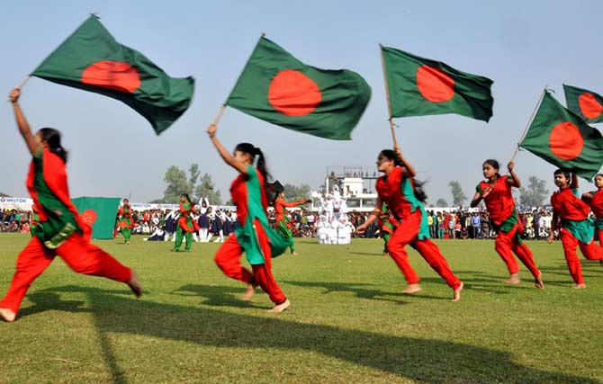
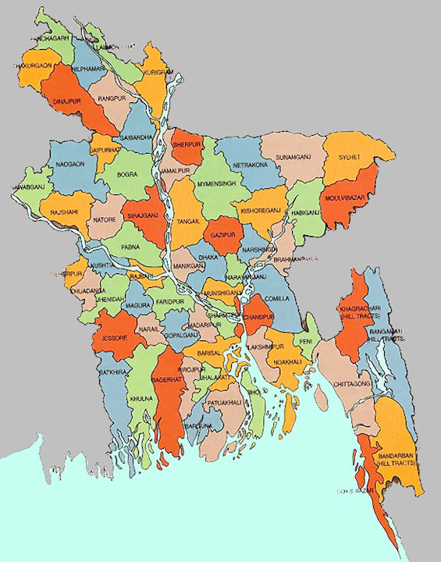
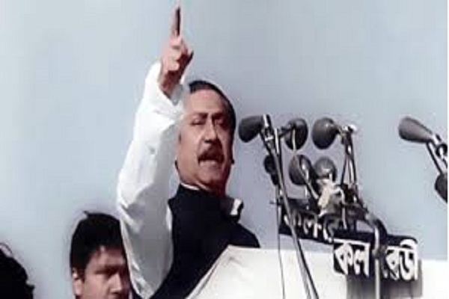
আমরা বাঙালি যতদিন বেঁচে রইব এ বাংলায়
স্বাধীন বাংলা ডাকবেঃ মুজিব আয় ঘরে ফিরে আয়!

Slide 15
দলগত কাজ
‘মুজিব’ কবিতায় কবি রোকনুজ্জামান খান আমাদের জীবনের
প্রতিমুহুর্তে কোন মহান ব্যক্তিত্বের উপস্থিতির কথা বলেছেন এবং কেন?

Slide 16
মূল্যায়ন
উত্তর
স্বাধীন বাংলা চিরকাল কাকে ডাকবে?
ক) মুক্তিযোদ্ধাকে
খ) শেখ মুজিবকে
গ) ভাষা শহিদদের
ঘ) ভাষা সৈনিকদের
২. ‘সবুজ শ্যামল বনভূমি মাঠ নদীতীর বালুচর’ – এর দ্বারা কবি কী বুঝিয়েছেন?
ক) বাংলার উর্বর মাঠ
খ) নদীর পাড় ও মাঠ
গ) বাংলার প্রকৃতি
ঘ) বাংলাদেশের বনভূমি
৩. কবি রোকনুজ্জামান খান কত সালে মৃত্যুবরণ করেন?

Slide 17
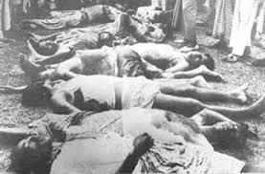
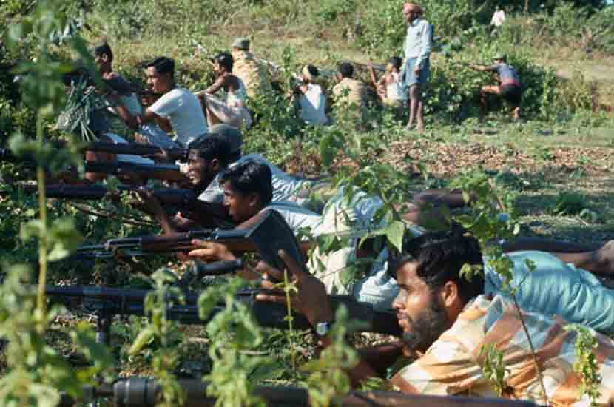
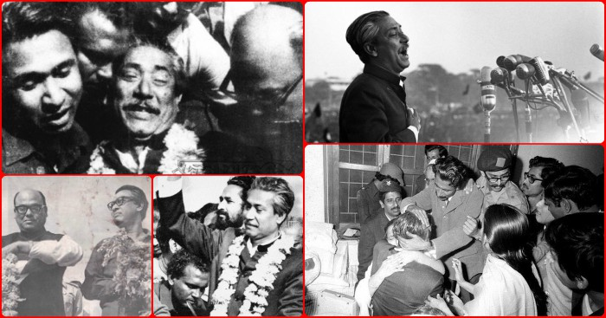
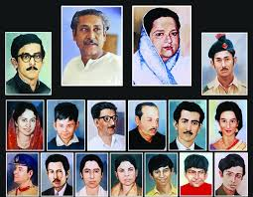
ছবিগুলো ভাল করে দেখ এবং পর্যবেক্ষন করে বল:
মানুষকে অত্যাচার ও হত্যা করছে।
স্বাধীনতার জন্য যুদ্ধ করছে।
মুজিবের স্বদেশ প্রত্যাবর্তন।
শেখ মুজিবের স্বপরিবার।

Slide 18
বাড়ির কাজ
‘বঙ্গবন্ধু ছাড়া বাংলাদেশের স্বাধীনতা অর্জন সম্ভব হত না’
এর সপক্ষে যুক্তি লিখে নিয়ে আসবে।

Slide 19
ধন্যবাদ

